Slide 1
THE BOARD GAME
LA GESTIONE DEI CONFLITTI
Attività esperienziale con il metodo Medianos, sviluppato da Massimiliano Ferrari

Slide 2
3 DOMANDE
Negli ultimi 3 mesi, nel vostro ambito di lavoro, scolastico o personale, vi è mai capitato di litigare o discutere con qualcuno?
Negli ultimi 3 giorni, sempre nel vostro ambito di lavoro, scolastico o personale, vi è mai capitato di litigare o discutere con qualcuno?
Nello stesso lasso di tempo (3 giorni o 3 mesi, scegliete voi), vi è mai capitato di vedere qualcuno litigare o discutere?

Slide 3
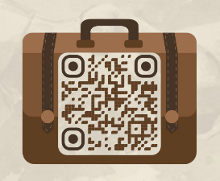
Il conflitto è inevitabile, ma possiamo scegliere di affrontarlo senza rimpianti o sensi di colpa, trasformandolo da minaccia a opportunità di crescita e apprendimento.

Slide 4
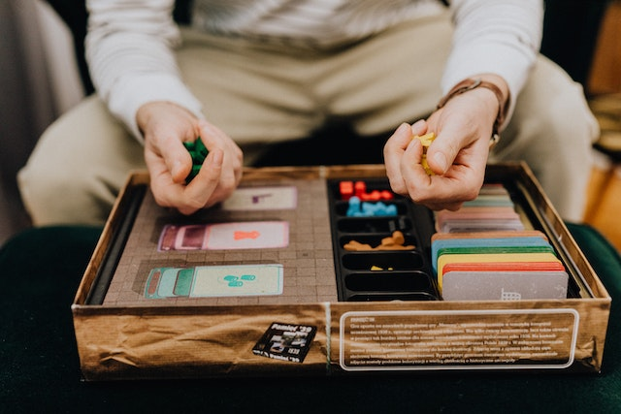
REGOLE DI BASE
Ci si rivolge in DISCORSO DIRETTO
AUTENTICITÁ: si dice ciò che si pensa DAVVERO, ma non sempre
I “non litiganti” sono ASCOLTATORI ATTIVI
La partita si interrompe solo per ragioni di vita o di morte ☺

Slide 5
FASE PRELIMINARE
La partita avrà una durata di circa 20-25 minuti.
Si selezionano i giocatori che si sfideranno nel litigio.
Si decide il tema del litigio.
Si litiga per circa 30 secondi.
CIAK, SI LITIGA!

Slide 6
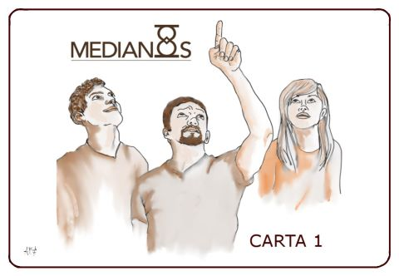
CARTA 1: CAMBIO DI SCENA!
Vengono proposte 3 parole neutre, esempio: "sole", "giorno", "scrivania".
Ciascun giocatore litigante sceglie una di queste parole.

Slide 7
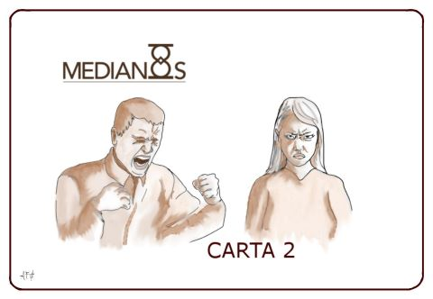
CARTA 2: ESPRIMI LE TUE EMOZIONI
Aiutandovi con le Carte Emozione indovinate l’emozione dominante che, secondo voi, prova l’altro.
L'altro giocatore può confermare o meno l'emozione espressa da voi, perché solo lui può sapere come si sente realmente.

Slide 8
Notes:
Le emozioni non sono esaustive, ma esemplificative.

Slide 9
CARTA 3: DETTAGLIA IL CONFLITTO
Spiegate in DISCORSO DIRETTO quali sono le vostre motivazioni del conflitto: SFOGATEVI! Perchè vi sentite così?
Per esempio: “Sono deluso/a perché hai fatto questo!”, “Sono offeso/a perché hai detto questa cosa!”

Slide 10
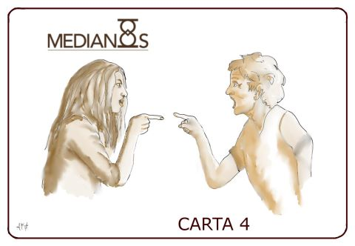
CARTA 4: UN PASSO AVANTI
Esprimete in DISCORSO DIRETTO il vostro punto di vista nei confronti dell’altro giocatore in questo conflitto.
Formulate proprio UN GIUDIZIO sull’altro e sul suo comportamento.
Per esempio: “Sei superficiale e arrogante”, Sei presuntuoso e malesducato”.

Slide 11
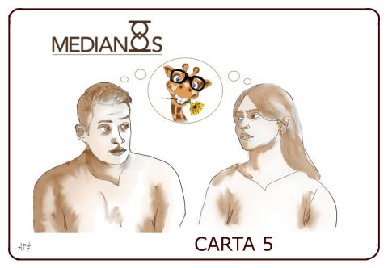
CARTA 5: LINGUAGGIO DELLA GIRAFFA
Riformulate il giudizio espresso alla carta 4 con parole gentili, educate, accomodanti ed empatiche.
IMPORTANTE: non cambiate il contenuto, ma solo la forma.
PAROLE TABU’: devo, devi, si deve, doveroso.

Slide 12
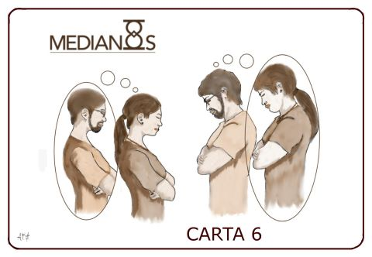
CARTA 6: UN NUOVO PUNTO DI VISTA
Scambiatevi di posto e immaginatevi nei panni dell’altro giocatore: stessi vestiti, stessi capelli, stesso sesso.
Pensate come lui/lei e sentite la vostra voce come se provenisse da fuori.
Chiudete gli occhi per 10 secondi.
Tornate in voi e ai vostri posti, scrollatevi di dosso l’esperienza dell’altro/a e condividete le emozioni percepite mentre eravate nell’altro.

Slide 13
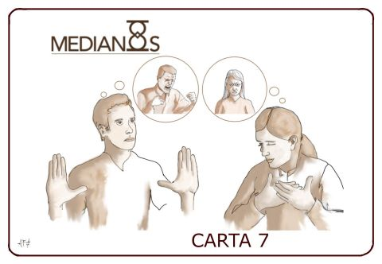
CARTA 7: ESPRIMI DI NUOVO LE TUE EMOZIONI
- Aiutandovi con le Carte Emozione indovinate l’emozione dominante che, secondo voi, prova l’altro.
- È probabile che sia diversa da quella espressa precedentemente alla carta 2.
- L'altro giocatore può confermare o meno l'emozione espressa da voi, perché solo lui può sapere come si sente realmente.

Slide 14
Notes:
Le emozioni non sono esaustive, ma esemplificative.

Slide 15
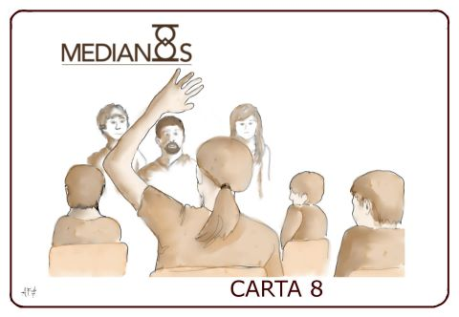
CARTA 8: I GIOCATORI NON LITIGANTI
Ora i giocatori litiganti si rilassano ed entrano in gioco gli ascoltatori attivi, i giocatori non litiganti.
Ripetete esattamente le parole che sono state dette durante il gioco.
Vietati i commenti: restituite soltanto le parole buone che avete sentito.

Slide 16
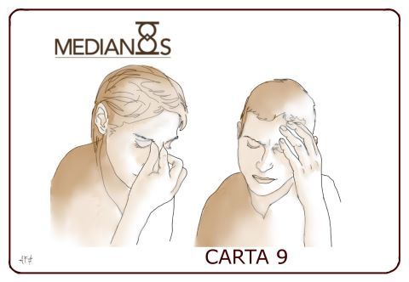
CARTA 9: BISOGNI E INTERESSI
Chiudete gli occhi per 10 secondi e scavate dentro di voi.
Pensate ai vostri bisogni e interessi personali, reali e invisibili, emersi durante il gioco.
Se volete, condividete con l'altro il vostro bisogno reale e invisibile emerso.

Slide 17
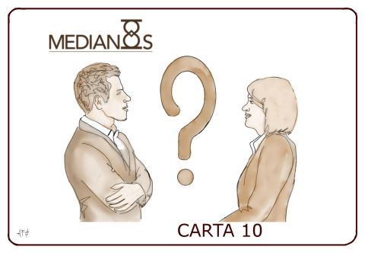
CARTA 10: PROPOSTA RISOLUTIVA
Se dovesse ricapitare una situazione conflittuale simile, pensate ad una proposta concreta e pragmantica da fare all’altro.
L’altro giocatore può:
Accettare
Rifiutare

Slide 18
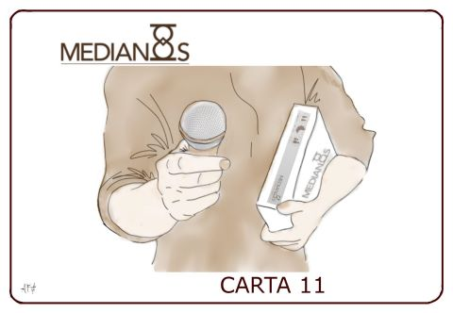
CARTA 11: CARTA FANTASMA
Come vi siete sentiti mentre stavate giocando?
Come avete vissuto quest’esperienza?

Slide 19
CARTA 12: RICONCILIAZIONE
“Possano le tue scelte riflettere le tue speranze, non le tue paure”. – Nelson Mandela

Slide 20
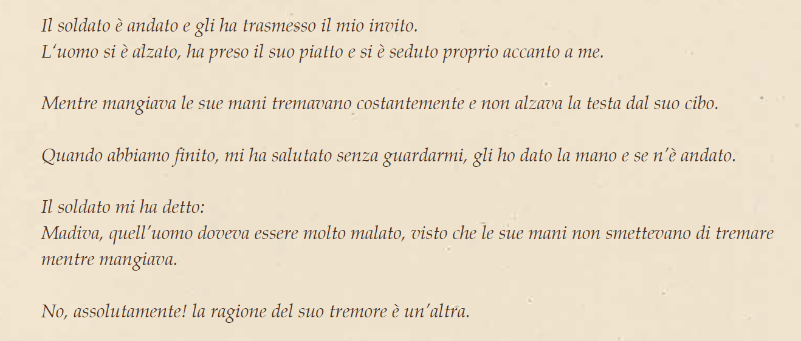

Slide 21
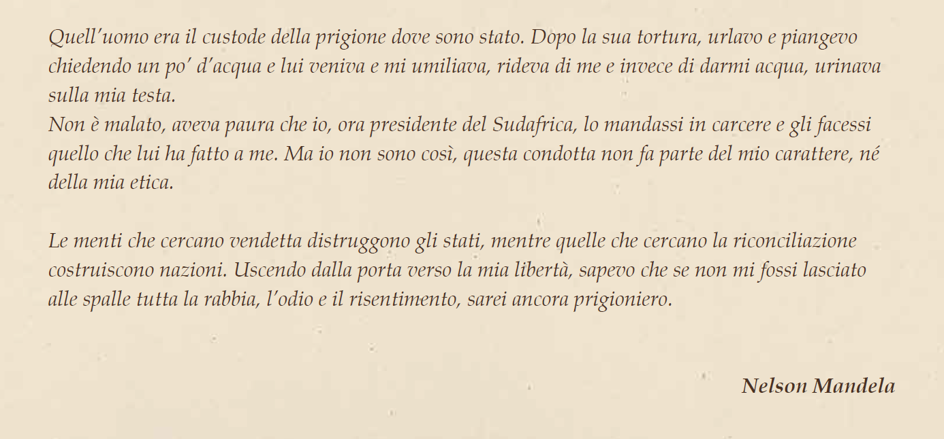

Slide 22
CARTA 13: OBIETTIVO MEDIANOS
A cosa serve giocare Medianos?
Qual è l’obiettivo del gioco?
Cosa si impara giocando?
Da chi si impara mentre si gioca?

Slide 24
GRAZIE!
Avete trovato il gioco di Medianos interessante e volete approfondire il mondo della gestione del conflitto? Non fermatevi qui! Trasformate la vostra esperienza in un percorso di crescita e connessione globale, che va oltre il gioco.
Vi invito a far parte della community Medianos, uno spazio unico in cui continuare a condividere esperienze, discutere strategie e crescere insieme. È un luogo di confronto dove ogni partecipante contribuisce con il proprio vissuto, arricchendo il gruppo e alimentando nuove riflessioni.
Per entrare a far parte della community, basta visitare il sito https://adrmedianos.com/ oppure contattarmi direttamente via email m.ferrari@ferrariassociati.com o WhatsApp al numero +39 339 276 4804.
Sono qui per accogliervi!
Insieme, possiamo fare la differenza, un conflitto risolto alla volta. Non perdete questa occasione!

